Slide 1
Hodoscopio GEM con lectura SRS
Autor: Brayan Garcia Conferencista
Correo: b.garcia@uniandes.edu.co
Autor: Carlos Avila
Correo: Cavila@uniandes.edu.co

Slide 2
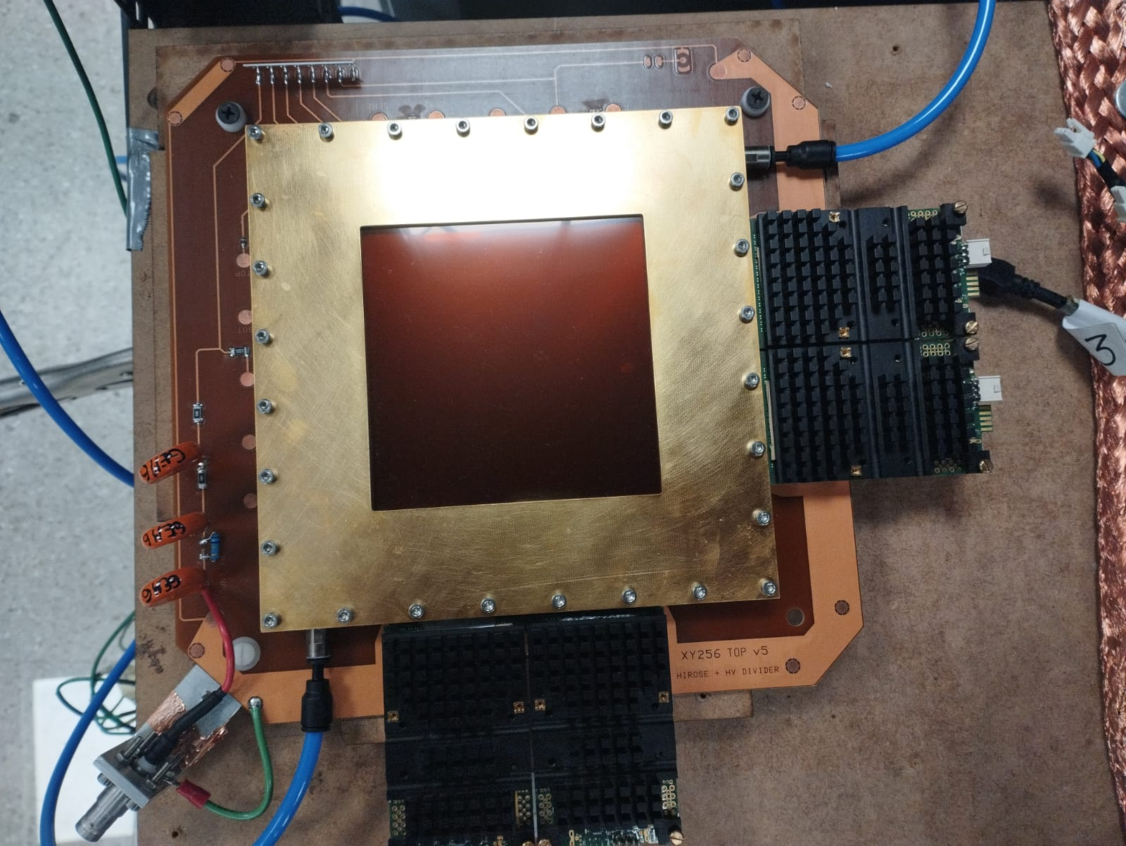
Detector GEM
Utiliza gas noble
Resolución Energética de 18% FWM a 5.9 keV
Resolución Espacial de 60 um rms
Ganancia proporcional 10^5
Brayan García Vargas
2
Brayan García Vargas

Slide 3
¿Podemos hacer tracking de muones?
Brayan García Vargas
3

Slide 4
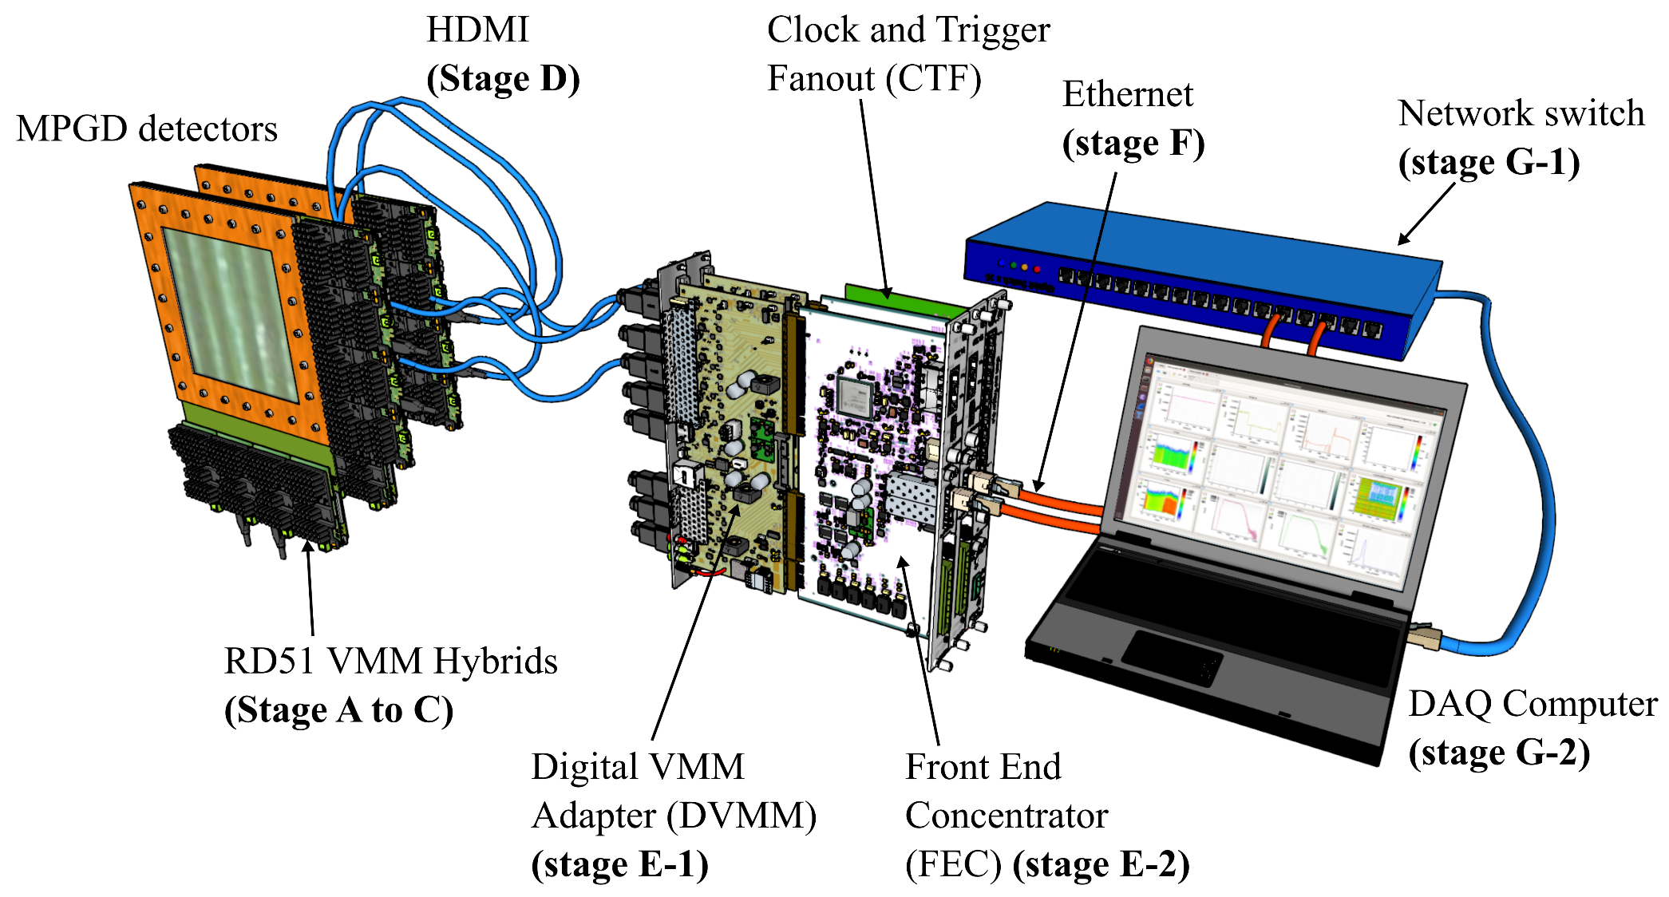
Sistema de Adquisición SRS
Tomado de :
Rate-capability of the VMM3a front-end in the RD51 Scalable Readout System
Brayan García Vargas
4

Slide 5
Chip Vmm
Tomado de:
X-ray imaging with gaseous detectors using the VMM3a and the SRS
Brayan García Vargas
5

Slide 6
Software de Adquisición
Wireshark
Tcpdump
Vmm-sdat
Brayan García Vargas
6

Slide 7
Software de Adquisición
Brayan García Vargas
7

Slide 8
Metodologia
Comprobar el funcionamiento.
Realizar el Montaje de los detectores GEM.
Tomar datos con el Hodoscopio.
Brayan García Vargas
8

Slide 9
Preparar el GEM
Brayan García Vargas
9

Slide 10
Preparar el GEM
Brayan García Vargas
10

Slide 11
Preparar el GEM
Brayan García Vargas
11

Slide 12
Operación
Brayan García Vargas
12

Slide 13
Operación
Brayan García Vargas
13

Slide 14
Operación
Brayan García Vargas
14

Slide 15
¿El Sistema Funciona?
Brayan García Vargas
15

Slide 16
Rayos X
Fuente de 130 kV MICROFOCUS X-RAY
Voltajes de 21, 30, 45, 60 kV
Corriente de 1 μA
Se realizó las correcciones de Campo Plano
Brayan García Vargas
16

Slide 17
Brayan García Vargas
17

Slide 18
Brayan García Vargas
18

Slide 19
Brayan García Vargas
19

Slide 20
Fuente Radiactiva Fe55
Brayan García Vargas
20

Slide 21
Funciona
Muones
Brayan García Vargas
21

Slide 22
Montaje de Muones
Brayan García Vargas
22

Slide 23
Preparación PMT
PMT de 25x25 cm2
Voltaje de Operación -2000 V
Umbral: 100 mV
Ventana Temporal: 20-25 ns
Brayan García Vargas
23

Slide 24
Muones
Coincidencia Triple
Señal del Trigger
dt < 500 ns
Detector 1
Detector 2
Brayan García Vargas
24

Slide 25
Reconstrucción
Umbral de 250 DAC
1119 Coincidencias Triples
31498 Señales PMT
Brayan García Vargas
25

Slide 26
Muones
Brayan García Vargas
26

Slide 27
Eficiencia
Brayan García Vargas
27

Slide 28
Problemas Técnicos
Baja eficiencia en la reconstrucción de los muones.
Poder recircular el gas ArCO2
Mejorar la ventilación de las tarjetas Hibridas
Disminuir el ruido del sistema
Brayan García Vargas
28

Slide 29
Conclusiones
Se comprobó el funcionamiento del sistema GEM-SRS.
Se obtuvieron imágenes de rayos X para muestras biológicas.
Se obtuvieron las trayectorias de muones con el sistema de adquisición de datos.
Brayan García Vargas
29

Slide 30
Muchas
Gracias!
Si tienen preguntas adicionales me pueden escribir:
b.garcia@uniandes.edu.co
2

Slide 31
Brayan García Vargas

Slide 32
Brayan García Vargas

Slide 33
Brayan García Vargas

Slide 34
Brayan García Vargas

Slide 35
Brayan García Vargas

